Slide 1
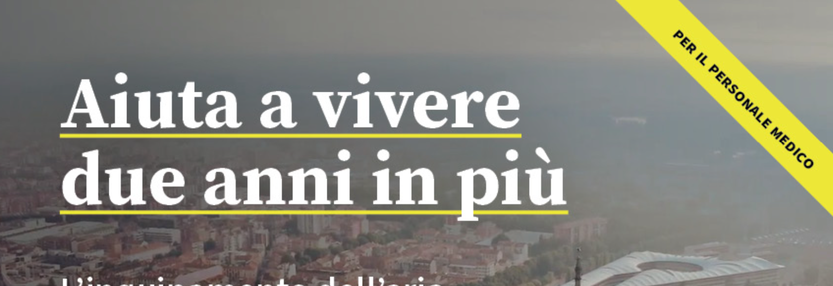

Quali sono gli inquinanti in atmosfera e quali le previsioni normative
Torino
Novembre 2025

Slide 2
Inquinanti atmosferici

Slide 3
Sostanze inquinanti
Inquinanti primari
  Sono emessi direttamente nei processi di combustione o nei processi industriali o nell’agricoltura
Inquinanti secondari
  Sono il prodotto di trasformazioni chimiche che avvengono nell’atmosfera
    Processi fisici – luce, temperatura
    Processi chimici – ossidazione , reazioni tra sostanze inquinanti
    Processi misti – reazioni fotochimiche
Inquinanti locali
Inquinanti trasportati

Slide 4
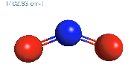
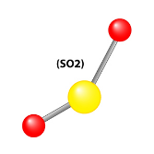
Sostanze inquinanti
Biossido di azoto NO₂
  Inquinante primario
  Si forma in tutti i processi di combustione (NOx)
Biossido di zolfo SO₂
  Inquinante primario
  Si forma nella combustione di idrocarburi che contengono zolfo
Composti organici volatili
  Inquinanti primari e secondari
  Si formano a causa della combustione incompleta degi idrocarburi e sono una miscela di diverse sostanze

Slide 5
Sostanze inquinanti
Monossido di carbonio
  Inquinante primario
  Si forma a causa della combustione incompleta degli idrocarburi
Biossido di carbonio
  Inquinante primario
  Si forma in tutte le combustioni e durante la respirazione
  Principale causa dell’effetto serra
Ammoniaca
  Inquinante primario
  Emesso soprattutto dall’agricoltura
  Importante precursore del particolato

Slide 6
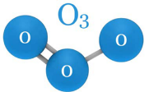
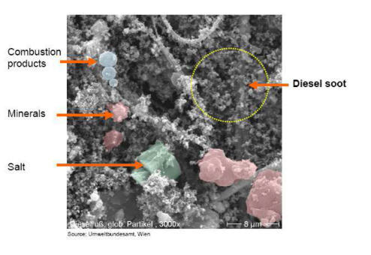
Sostanze inquinanti
Ozono
  Inquinante secondario
  Si forma per ossidazione fotochimica in presenza di idrocarburi
Particolato
  Inquinate primario e secondario
  Insieme di sostanze liquide e solide
    anioni (solfati e nitrati)
    metalli alcalino terrosi
    ammonio
    metalli tossici (Cd, Pb, Ni, V ecc.)
    silicati
    sostanze organiche
    carbonio elementare

Slide 7
Particolato fine
PM10 (PM inalabile) Il PM10 ha un diametro di 10 μm ed è il particolato inalabile, ossia in grado di penetrare nel tratto respiratorio superiore (naso, faringe e laringe).
PM10-2.5 (particelle grossolane) Il PM10-2.5 ha un diametro compreso tra 10 μm e 2,5 μm, ed è in grado di penetrare nel tratto respiratorio superiore.
PM2.5 (PM fine) Il PM2.5 ha un diametro inferiore a 2,5 μm ed è una polvere toracica, cioè in grado di penetrare nel tratto tracheobronchiale (trachea, bronchi, bronchioli).
PM0.1 (PM ultrafine) Il PM0.1ha un diametro inferiore a 0,1 μm ed è una polvere ultrafine, in grado di penetrare profondamente nei polmoni fino agli alveoli.

Slide 8
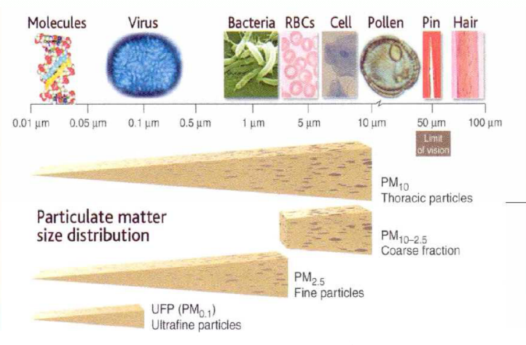
Particolato fine

Slide 9
Da dove vengono gli inquinanti?

Slide 10
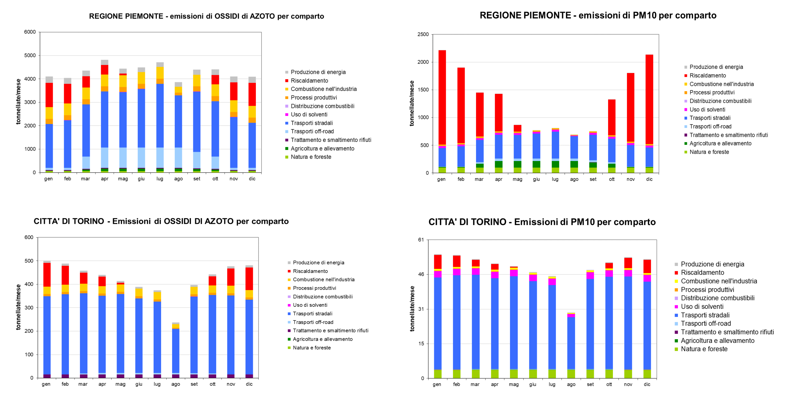
Fonti di emissione: Piemonte vs Torino
Fonte: Regione Piemonte PRQA 2024

Slide 11
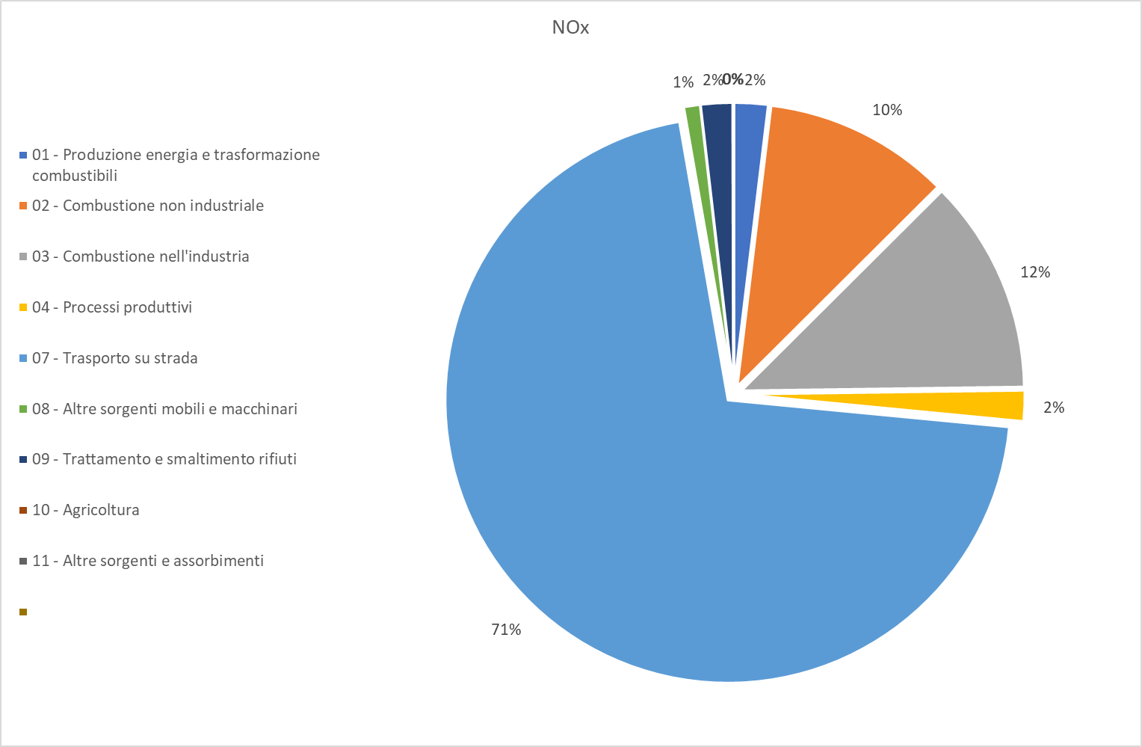
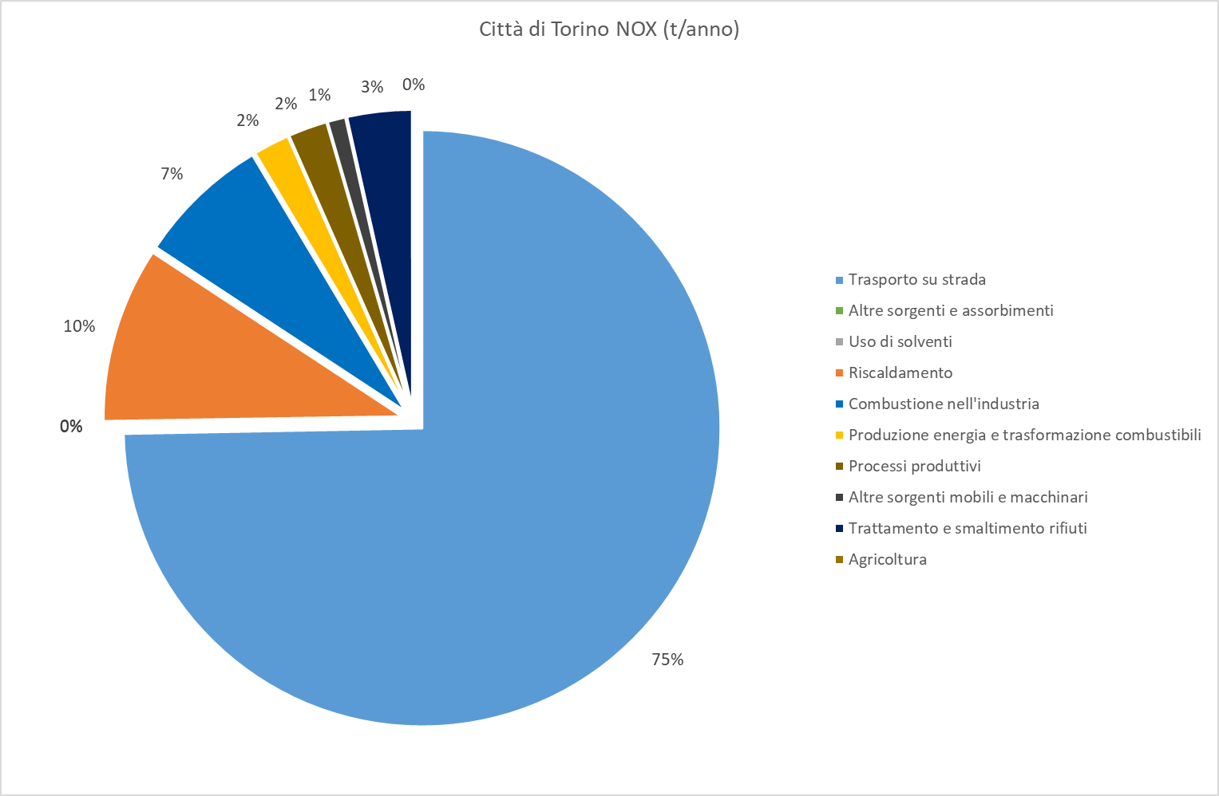
Da dove vengono le emissioni di NOx a Torino?
2015
2019
Fonte IREA 2015

Slide 12
Area metropolitana: contributo settori
31 Comuni aderenti al consorzio «Agenzia per la Mobilità Metropolitana»
1.500.000 abitanti 829 km2

Slide 13
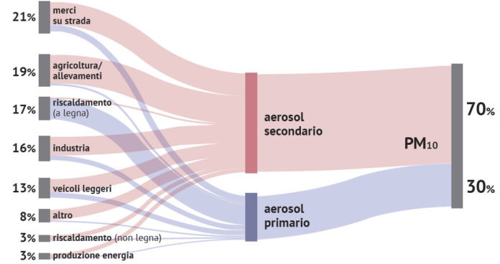
Particolato primario e secondario
https://www.snpambiente.it/2020/01/28/qualita-dellaria-nel-bacino-padano-le-molteplici-cause-di-un-problema-complesso/

Slide 14
Limiti di legge e criteri di qualità dell’aria

Slide 15
I limiti di legge
Fonte D.Lgs 155/2010

Slide 16
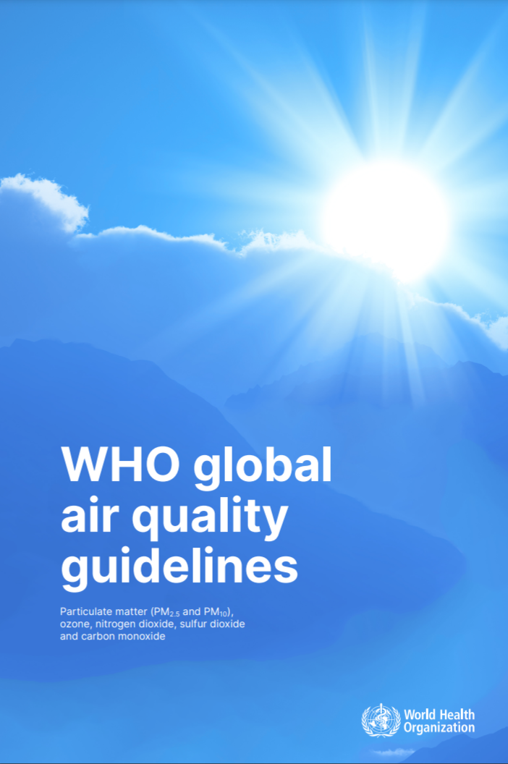
Le linee guida OMS
Dopo 5 anni di lavoro, il 22 settembre 2021 l’Organizzazione Mondiale della Sanità (OMS) ha pubblicato le nuove linee guida per la qualità dell’aria.
Questo aggiornamento avviene dopo 15 anni dalla pubblicazione delle linee guida precedenti che sono state il fondamento per la legislazione nell’Unione Europea ed in molte altre parti del mondo.
Le linee guida sono il risultato dell’analisi della letteratura scientifica sull’argomento e del lavoro di gruppi di esperti internazionali.
Le nuove linee guida riguardano i principali inquinanti dell’atmosfera; il particolato fine (PM 2,5 e PM10) il biossido di azoto, il biossido di zolfo, l’ozono ed il monossido di carbonio.

Slide 17
Confronto con la legislazione italiana
Inquinante | Limite | Periodo di mediazione | Normativa italiana (µg/m³) | Linee guida OMS 2021 (µg/m³)
PM10 | Valore limite sulle 24 ore per la protezione della salute umana | Media giornaliera | 50 | 45
 | Valore limite annuale per la protezione della salute umana | Anno civile | 40 | 15
PM2,5 | Valore limite sulle 24 ore per la protezione della salute umana | Media giornaliera | - | 15
 | Valore limite annuale per la protezione della salute umana | Anno civile | 25 | 5
NO2 | Valore limite orario per la protezione della salute umana | Media massima oraria | 200 | 200
 | Valore limite sulle 24 ore per la protezione della salute umana | Media giornaliera | - | 25
 | Valore limite annuale | Anno civile | 40 | 10

Slide 18
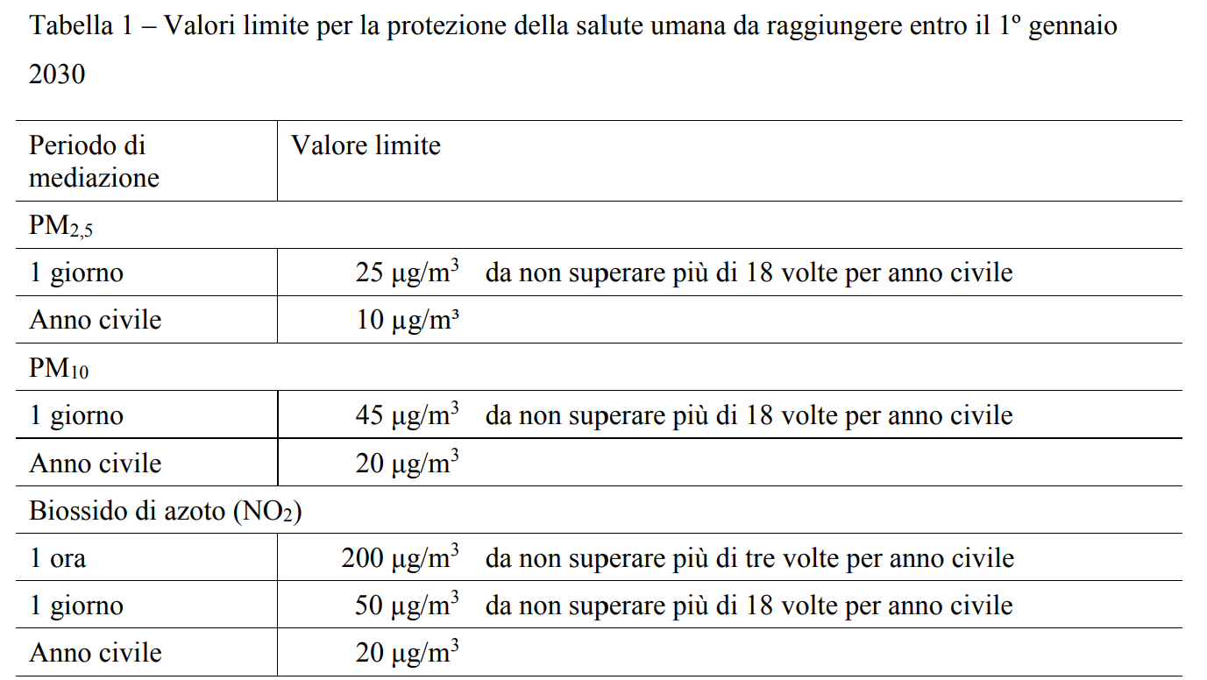
La nuova direttiva europea

Slide 19
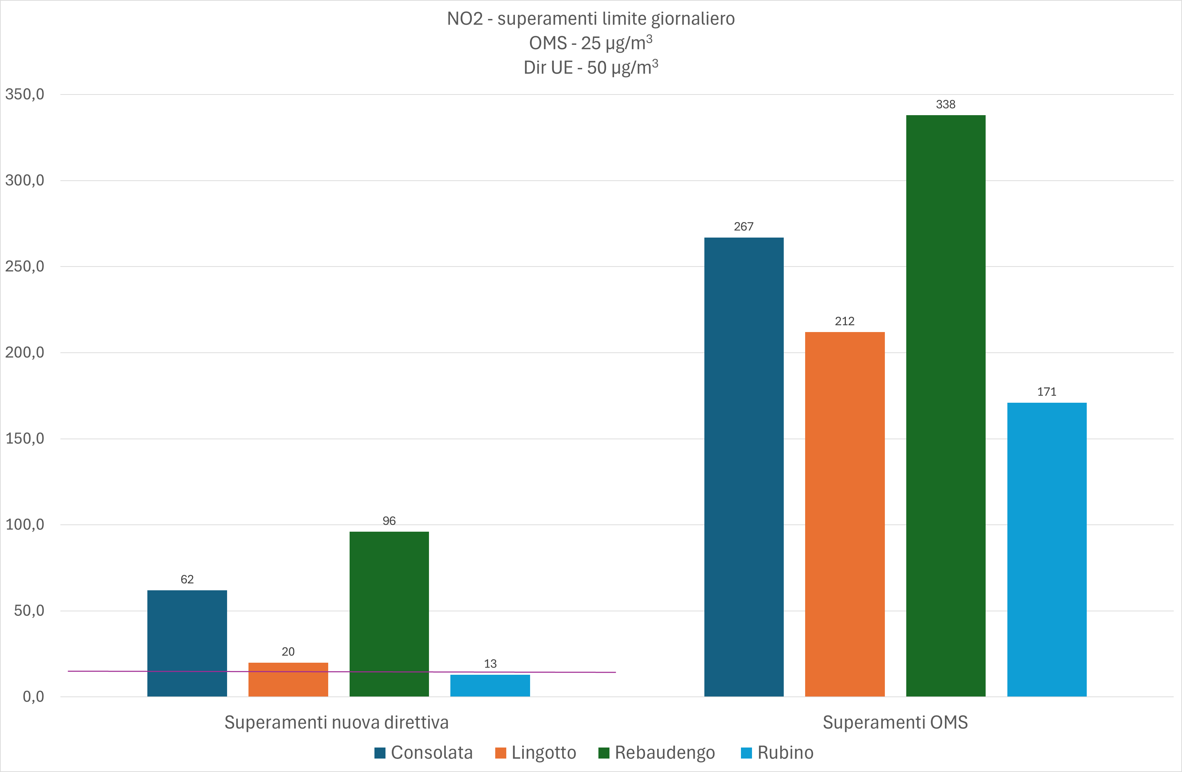
Biossido di azoto (NO2) limite giornaliero
Per il biossido di azoto l’introduzione di un criterio giornaliero introduce la criticità più importante per Torino.
Rispetto al nuovo criterio di qualità dell’aria dell’OMS (25 µg/m³) nel 2024 a Rebaudengo si sono verificati 338 superamenti.
Rispetto alla nuova direttiva UE questi sono stati 96, contro i 18 ammessi.

Slide 20
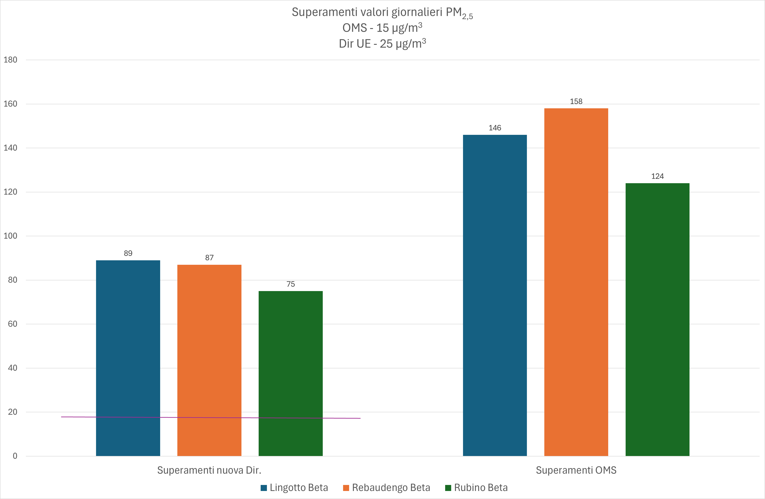
Particolato fine (PM2,5) limite giornaliero
Per il PM2,5 l’introduzione di un criterio giornaliero introduce una criticità importante per Torino.
Rispetto al nuovo criterio di qualità dell’aria dell’OMS (15 µg/m³) nel 2024 a Rebaudengo si sono verificati 158 superamenti.
Rispetto alla nuova direttiva UE questi sono stati 87, contro i 18 ammessi.

Slide 21
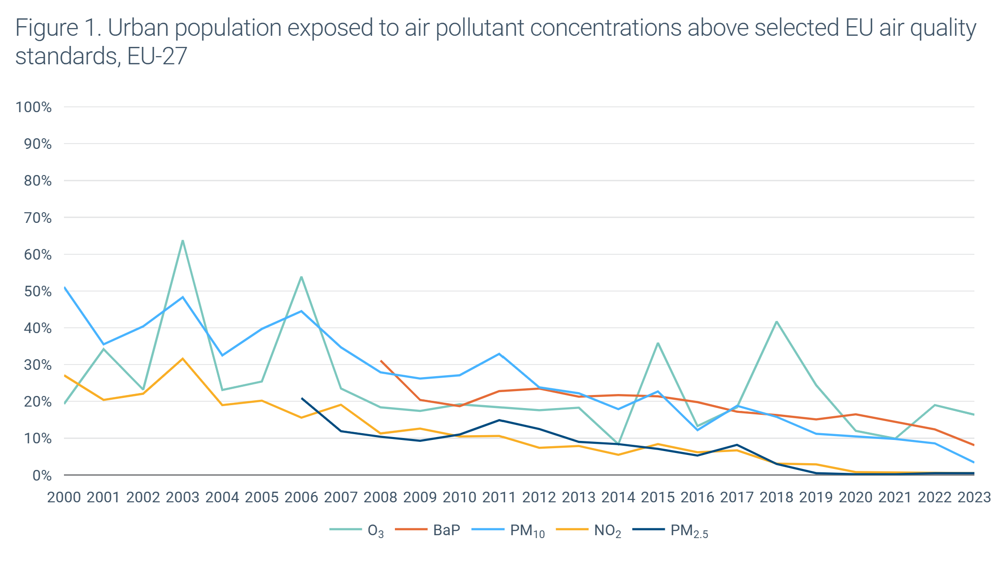
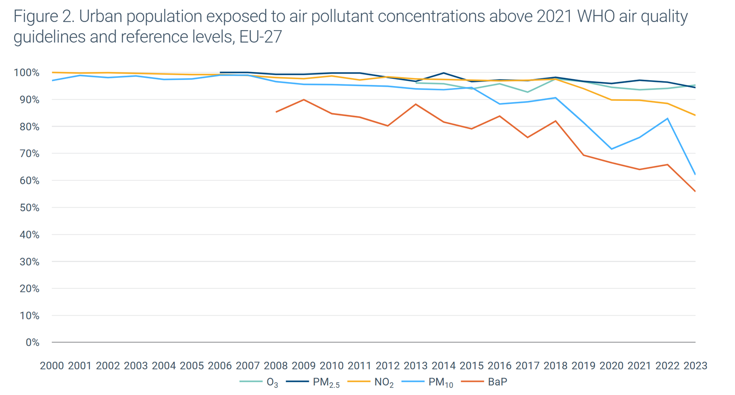

Slide 22
Ma l’inquinamento aumento o diminuisce?

Slide 23
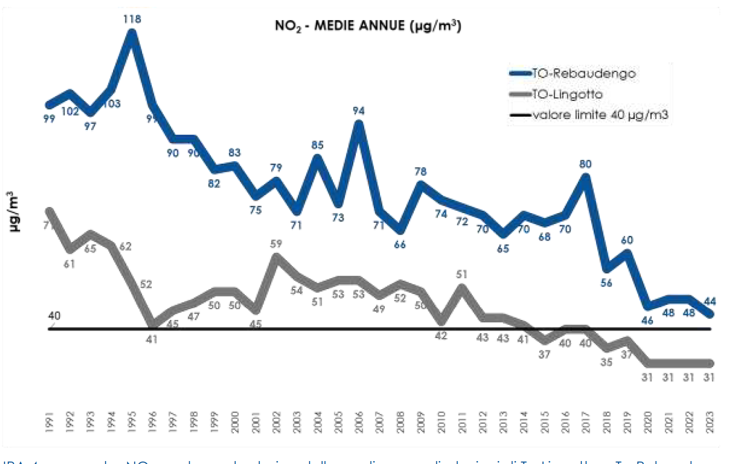
Andamento del biossido di azoto nel tempo
Fonte: «Uno sguardo all’aria 2023»

Slide 24
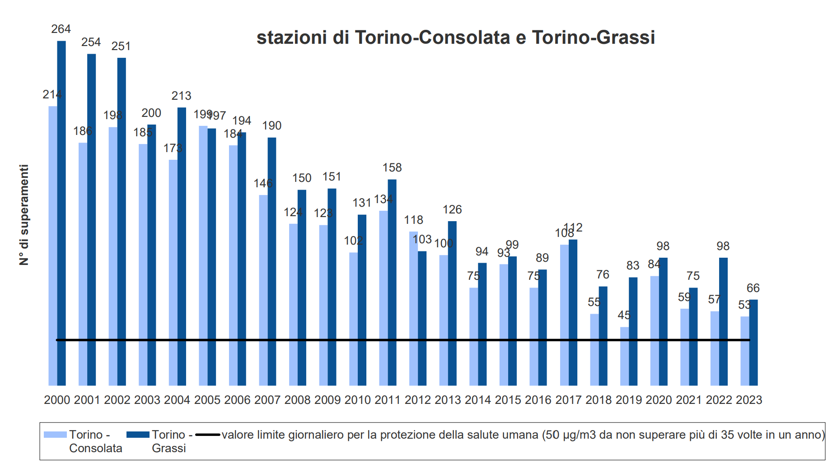
Andamento PM₁₀ nel tempo
Fonte: «Uno sguardo all’aria 2023»

Slide 25
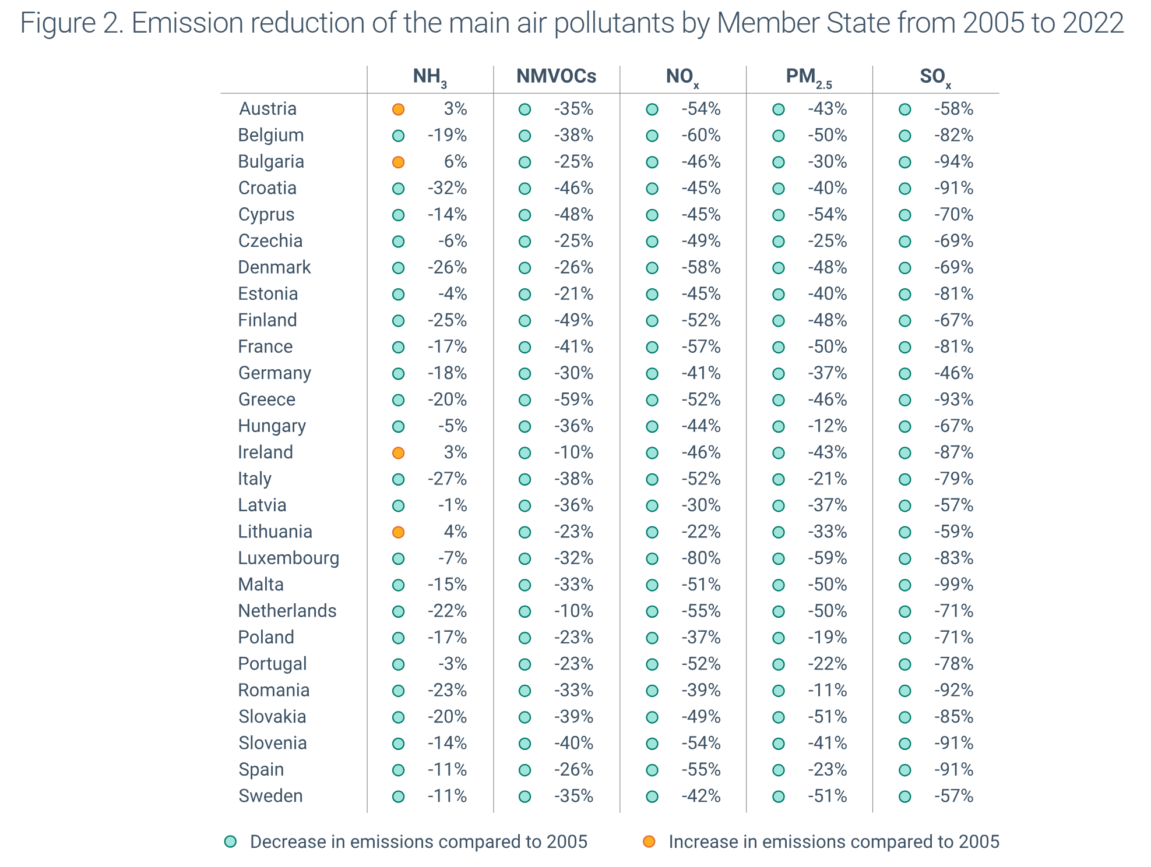

Slide 26
Inquinamento e meteo

Slide 27
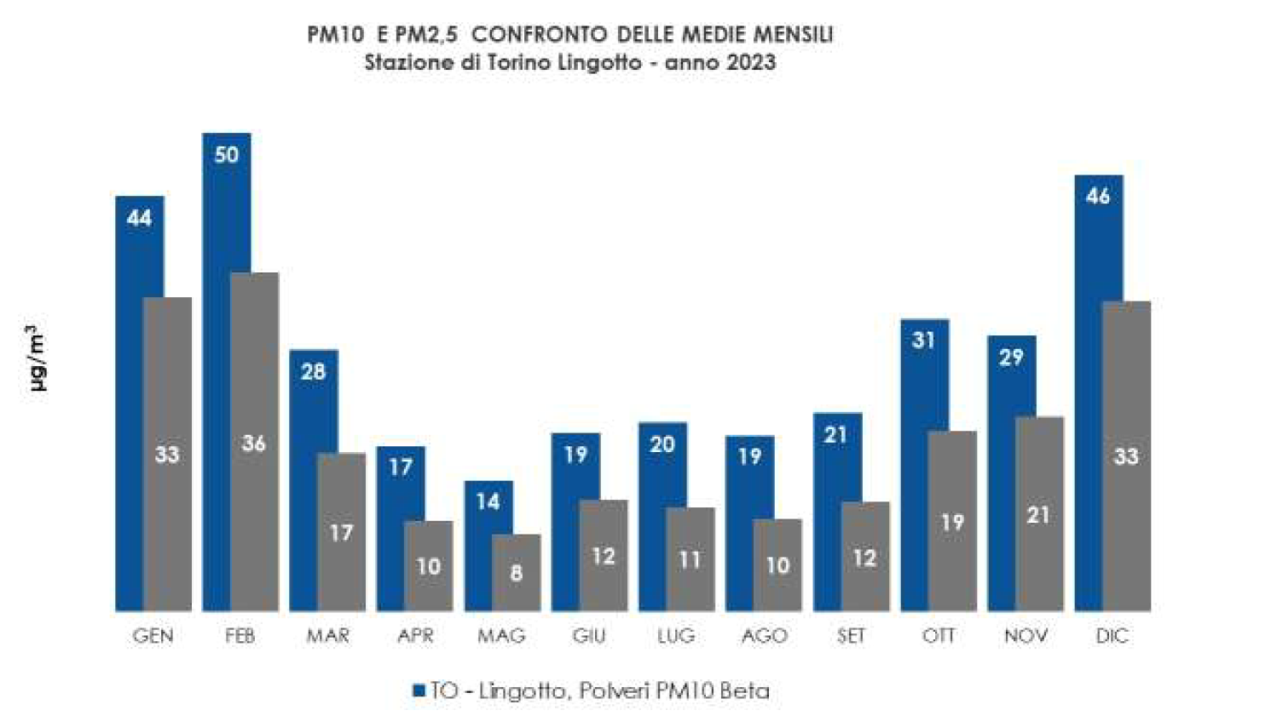
Andamento PM₁₀ nell’arco dell’anno
Fonte: «Uno sguardo all’aria 2023»

Slide 28
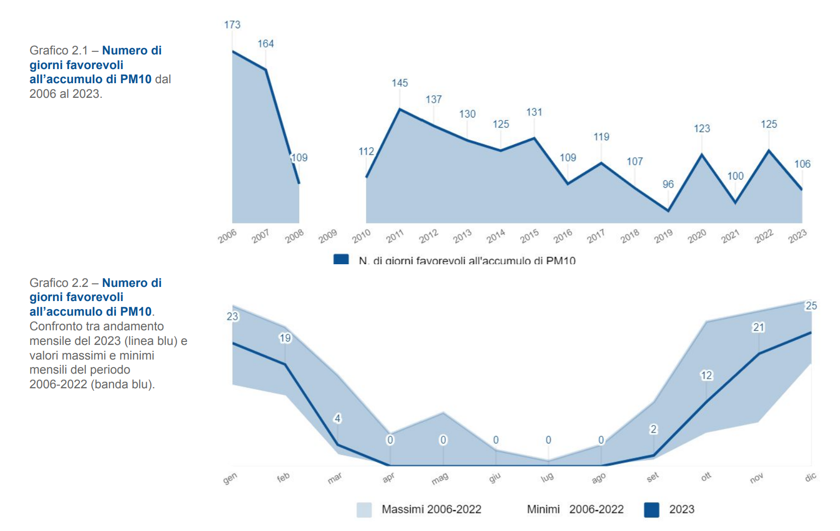
La variabile meteoclimatica
Fonte: «Uno sguardo all’aria 2023»

Slide 29
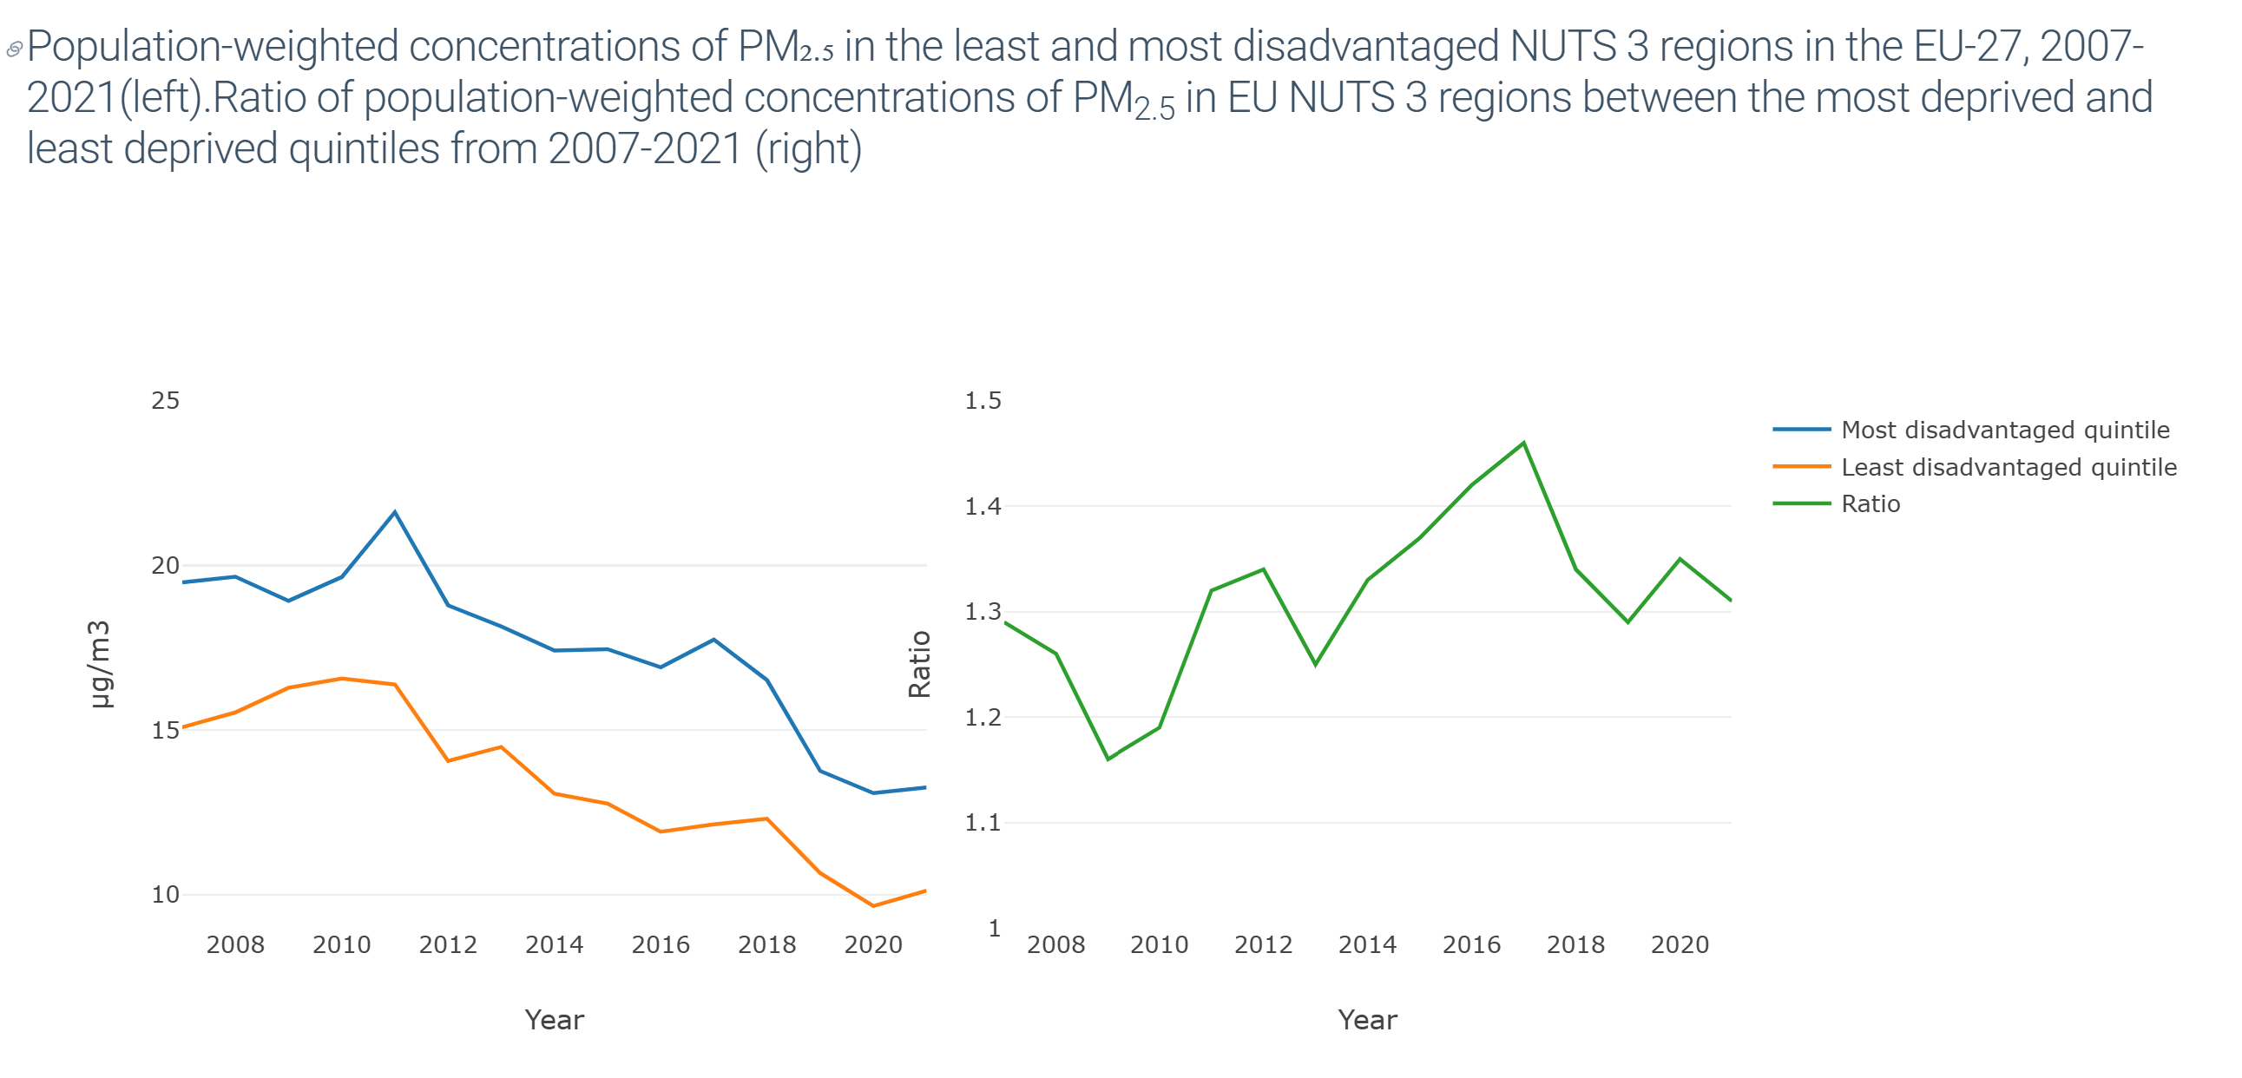
Una questione di giustizia sociale

Slide 30
www.torinorespira.it www.facebook.com/ComitatoTorinoRespira/

